Slide 1
NEST JS
Instalación: npm install -g @nestjs/cli
Visual Studio: NestJS File Generator

Slide 2
Servicio REST
controller
service
Front
service
http
controller
service
model

Slide 3
Códigos de estado HTTP
backend
código estado
JSON

Slide 4
Estructura proyecto backend
src
controller
Un controller por funcionalidad
service
Un service por cada clase Model
model
Una clase por tabla

Slide 5
Estructura proyecto front
app
componentes
clientes
productos
service
clientes
productos
model

Slide 6
rescountries
3000
servicio paises
app front

Slide 7
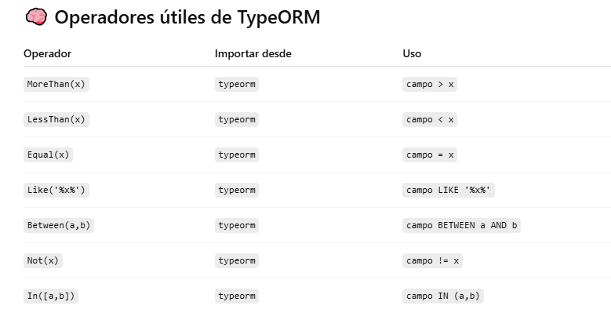

Slide 8
Alumno
Curso
n
n
n
n
matriculas

Slide 9
DTOs
Servicio REST
DTOs
entidades
JSON
controller
service
repository

Slide 10
-Alta de nuevos cursos
Alta de nuevos alumnos:
-Usuario y contraseña requeridos
-Contraseña mínimo 6 caracteres
-Email válido
-Edad entre 18 y 99

Slide 11
Seleccione curso:
Nombre
Email
Curso
Nota

